Slide 1
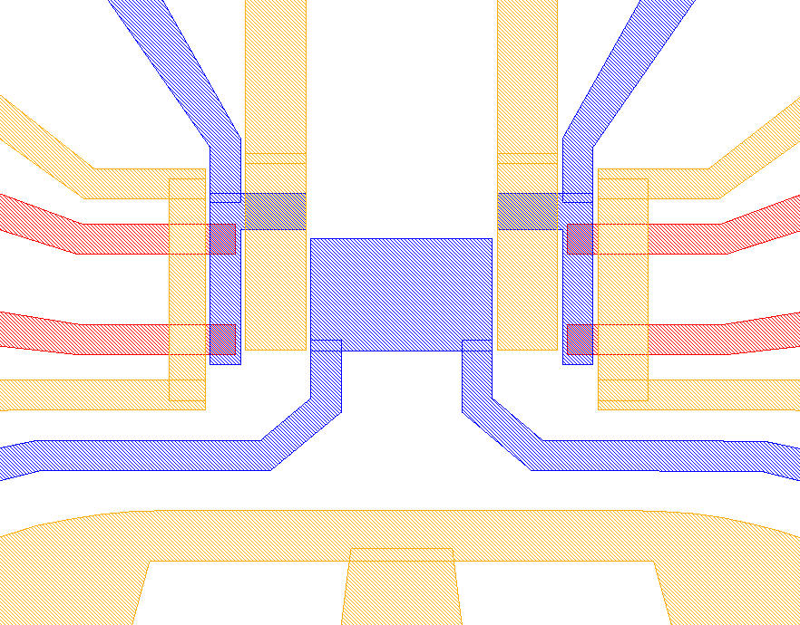
Layer 1
Layer 2
Layer 3
100nm

